Slide 1


‘가족사랑 희망캠프’
예산 확대 촉구
제255회 원주시의회 임시회 제1차 본회의 5분 자유발언
행정복지위원회
권 아름
원주시의회

Slide 2



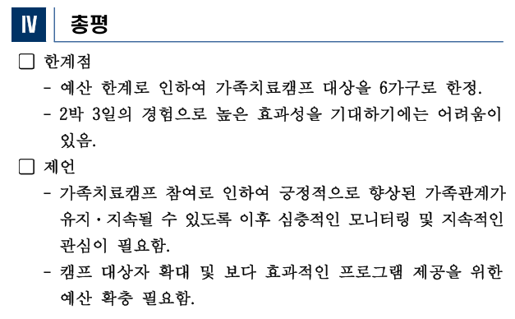
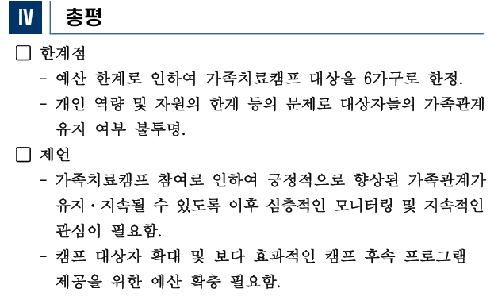
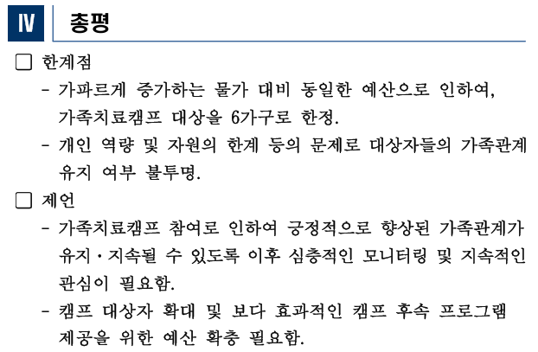
원주시의회

Slide 3
원주시의회

Slide 4
원주시의회

Slide 5
가족사랑 희망캠프 예산 집행 현황
 | 2022년 | 2023년 | 2024년
용역 자부담 | 5,257,150원 | 3,552,470원 | 8,636,890원
시비 | 11,700,000원 | 11,960,000원 | 11,110,000원
총 사업비 | 16,957,150원 | 15,512,470원 | 18,746,890원
시비
11,700,000원
↓
11,960,000원
↓
11,110,000원
감소
원주시의회

Slide 6
첫째, 캠프 참가자 수를 확대해야 합니다.
둘째, 캠프 참가 이후 지속적인 관심이 필요합니다.
셋째, 학대피해아동 가족치료 캠프 예산을 충분히 확보해야 합니다.
원주시의회

Slide 7
‘가족사랑 희망캠프’
예산 확대 촉구
제255회 원주시의회 임시회 제1차 본회의 5분 자유발언
행정복지위원회
권 아름
원주시의회

